Slide 1
26.4 Evolutie
Meer dan tweeduizend jaar geleden: Griekenland
Mensen begrepen uit overeenkomsten van dieren dat er afstamming van en verwantschap tussen soorten moesten zijn.
Tot in de negentiende eeuw heerste de algemene opvatting: Aarde met alle levende wezens was geschapen, zoals in het eerste Bijbelboek wordt beschreven.
Kleine organismen, zoals wormen en muizen, konden vanzelf ontstaan uit niet-levend materiaal. Op dode dieren verschijnen immers ’vanzelf’ vliegenmaden, op oude lappen in een rommelhoek zitten plotseling muizen. Dit noemde men ’ Generatio spontanea’.
Pasteur (1822-1895) bewees in de negentiende eeuw dat dit nooit gebeurde als er geen vliegen of muizen bij konden komen. Zelfs eencelligen verschijnen niet uit het niets.

Slide 2
26.4.1 Darwin
Charles Darwin (1809-1882)
1831: 5-jarige wereldreis “The Beagle”
1859: “The origin of species”
Uitgangspunt boek: Biologische/evolutionaire verklaringen ontstaan van soorten i.t.t. de Bijbel: De onveranderlijk van door God geschapen soorten
Tot het eind van zijn leven bleef hij onderzoek doen naar de evolutie. Hoewel er in die tijd nog nauwelijks fossielen van menselijke voorouders waren gevonden, was hij ervan overtuigd dat ook de mens door evolutie was ontstaan en wel in Afrika. Een eeuw later waren er genoeg vondsten gedaan om te bewijzen dat hij gelijk had.

Slide 3
Uitgangspunten Darwin
Zijn theorie gebaseerd op 4 verschijnselen:
1. Meer dan genoeg nakomelingen
Er ontstaan meer nakomelingen dan nodig is voor vervanging van
individuen die sterven
2. De strijd om het voortbestaan
Niet alle dieren overleven/worden oud genoeg om voort te
planten
3. Niet ieder individu is hetzelfde (variatie binnen een
populatie) = “Survival of the Fittest”
4. Een kwestie van erfelijkheid
Een deel van de onderlinge variatie binnen een soort is
erfelijk

Slide 4
Evolutietheorie verder ontwikkeld ná Darwin
Neodarwinistische evolutietheorie oftewel het neodarwinisme gaat uit van:
1. Er zijn altijd meer nakomelingen dan er kunnen overleven.
Door mutatie ontstaan voortdurend erfelijke verschillen tussen organismen van dezelfde soort.
Verscheidenheid in genotypen
3. Door natuurlijke selectie blijven alleen de varianten over die een goede overlevingskans hebben (“Survival of the Fittest”)
4. Door isolatie van populaties kunnen de verschillen tussen de populaties steeds groter worden, waardoor nieuwe soorten ontstaan = Soortvorming door isolatie

Slide 5
Darwinvinken Galapagos Eilanden

Slide 6
Evolutie 1
Darwin begreep als een van de eerste wetenschappers dat de ontwikkeling van het leven op aarde verklaard kan worden door wat hij bij vinken op de Galapagos Eilanden had gezien.
Variatie binnen een soort kan leiden tot verschillen, vooral als de populaties van elkaar geïsoleerd raken. Doordat dit op aarde voortdurend gebeurde - en nog steeds gebeurt -, zijn er steeds nieuwe soorten ontstaan, maar ook veel soorten verdwenen.
Omdat de evolutie meestal heel langzaam gaat, zien we er om ons heen niet veel van.

Slide 7
Evolutie 2
In Darwins tijd was er nog niets bekend over DNA, genen en mutaties. De oorzaak van de erfelijke veranderingen bleef dan ook een raadsel.
Lang na Darwins dood is duidelijk geworden hoe mutaties ontstaan. Daarom is er nu een goede verklaring voor de evolutie mogelijk. Deze is samen te vatten in vier punten:
Neodarwinistische evolutietheorie oftewel het neodarwinisme gaat uit van: zie volgende dia

Slide 8
Verscheidenheid in genotypen
Individuen verschillen in genotype
Bij geslachtelijke voortplanting treedt recombinatie van genen op
Bovendien mutaties
Door mutaties en verscheidenheid in genotypen grote verscheidenheid (diversiteit) in genotypen binnen een populatie
Daardoor ook verschillen in fenotype

Slide 9
Natuurlijke selectie
Individuen met een betere aanpassing aan het milieu hebben een grotere overlevingskans
Meer nakomelingen die in leven blijven
Dus meer voortplanting van dat genotype
Dit heet: natuurlijke selectie
Daardoor voortdurende verandering van soorten
Mutaties, recombinatie en natuurlijke selectie kunnen een beter aangepaste soort opleveren
Oorspronkelijke vorm kan uitsterven
Mutanten (met een gunstiger genotype) blijven bestaan

Slide 10
Extra: Genetische variatie binnen de soort 1
Binnen een populatie, bijvoorbeeld alle konijnen in een duingebied, bestaat onderling altijd genetische variatie. Alleen klonen en eeneiige tweelingen lijken precies op elkaar, omdat ze genetisch identiek zijn. Alle andere leden van een familie of populatie verschillen genetisch een beetje van elkaar
Genetische variatie noodzakelijk voor het in stand houden van de populatie. Populatie met organismen met precies hetzelfde genetische materiaal is erg kwetsbaar. Als het bijvoorbeeld planten zijn die niet tegen de kou kunnen, zullen ze een vorstperiode niet overleven en zal de hele populatie doodgaan. Als de populatie voldoende variatie vertoont in de gevoeligheid voor kou, zullen er allicht een paar planten tussen zitten die de koudeperiode wel overleven.

Slide 11
Extra: Genetische variatie binnen de soort 2
Doordat in DNA af en toe mutaties plaatsvinden, wordt variatie in stand gehouden.
Er zijn mutaties waardoor allelen ontstaan die niet gunstig zijn voor het individu. Die allelen verdwijnen meestal weer, doordat de dragers daarvan vroegtijdig dood gaan en ze niet oud genoeg worden om nakomelingen te maken. De kans dat het nieuwe allel in volgende generaties terechtkomt, is daardoor klein
Mutatie kan ook een verbetering veroorzaken.
Denk aan een betere schutkleur, of een betere weerstand tegen de kou. De dieren die daarmee geboren worden, zullen een grotere overlevingskans hebben en meer nakomelingen krijgen.

Slide 12
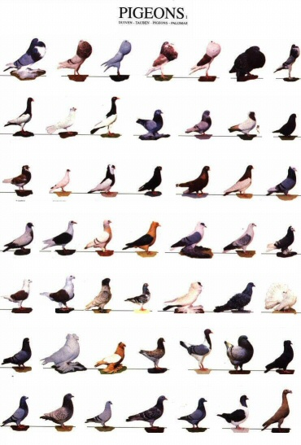
Extra: Kunstmatige en natuurlijke selectie 1 Sierduiven (bron: johtermors.tripod.com/posters/sierduiven1.JPG)

Slide 13
Extra: Kunstmatige en natuurlijke selectie 2
De variaties ontstonden door mutatie en de mens koos die vormen die voor zijn gebruik de beste waren of die hij de mooiste vond = selectie
In natuur ook selectie. Variant die het beste is aangepast aan omgeving (zoals beter aan een predator kan ontsnappen, een extreem koude winter overleven) zal geleidelijk meer voorkomen dan de minder goed aangepaste variant. De sterkere variant zal meer nakomelingen voortbrengen. Het door de natuur zelf uitselecteren, noem je natuurlijke selectie. Zo kan een populatie langzaam veranderen, bijvoorbeeld als het klimaat verandert.
Natuurlijke selectie: varianten die zich het beste redden hebben een voordeel in vergelijking met varianten die daar minder goed in zijn. Bij bijna alle soorten organismen worden meer nakomelingen voortgebracht dan er volwassen kunnen worden, dus er is altijd concurrentie. Er worden vaak honderden zaden of eieren gevormd, terwijl er uiteindelijk per ouderpaar maar twee volwassen kunnen worden. Als de omstandigheden veranderen, worden de sterksten uitgeselecteerd en kan een soort daardoor geleidelijk veranderen: “Survival of the Fittest”

Slide 14
Extra: Seksuele selectie 1
Natuurlijke selectie is de verklaring voor eigenschappen zoals de schutkleur van dieren, het heel hard kunnen lopen van het jachtluipaard en de enorme kiezen waarmee olifanten boomtakken kunnen vermalen. Maar hoe kunnen er dan kenmerken zijn ontstaan die de eigenaar hoofdzakelijk lijken te hinderen of in gevaar brengen, zoals felle kleuren van vlinders en vogels? Wat te denken van het opvallende gedrag van de paradijsvogel en de onhandige staart van de pauw?

Slide 15
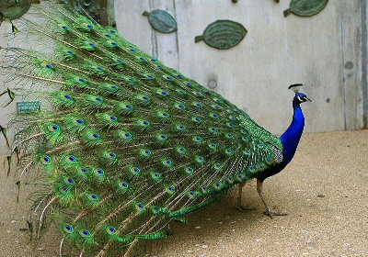
Extra: Seksuele selectie 2 http://www.columbusmagazine.nl/nieuws/3979/video_paradijsvogel_op_de_dansvloer.html

Slide 16
Extra: Seksuele selectie 1
De verklaring hiervoor is een speciale vorm van natuurlijke selectie: de seksuele selectie. Als de vrouwtjes van een soort bij voorkeur paren met een felgekleurd mannetje of een mannetje met een enorme staart, hebben deze mannetjes een grotere kans om nakomelingen te verwekken.

Slide 17
Soortvorming door isolatie bekendste: allopatrische soortvorming
Indien verschillende vormen van een soort van elkaar geisoleerd raken, kunnen op den duur verschillende soorten ontstaan
Oorzaak: verandering in leefgebied bijv. Gebergtevorming, woestijnvorming, eilandvorming, uiteendrijven eilanden
Lees blz. 287 26.4.6
Daarna kunnen deze 2 soorten niet meer met elkaar voortplanten met daarbij vruchtbare nakomelingen
Deze 2 vormen zijn dan 2 verschillende soorten geworden
Voorbeeld: Darwinvinken op de Galapagoseilanden (Zuid-Amerika)
Zie dia’s nr. 5

Slide 18
Soortvorming door isolatie sympatrische soortvorming 1
Nieuwe soorten ontstaan binnen hetzelfde leefgebied
Bijv. Als een dier een afwijkende voedselvoorkeur ontwikkelt
Rhagoletis pomonella (vliegje)
Deze soort bestaat nu uit 2 rassen
De ene soort leeft op meidoorns, de anders soort op appelbomen
De soort leefde oorspronkelijk alleen op meidoorns die vanouds in Noord-Amerika voorkwamen
Appelbomen werden pas geplant tussen 1800 en 1850
Sommige vliegen ontwikkelden een voorkeur voor appels
Dus: in korte tijd geëvolueerd

Slide 19
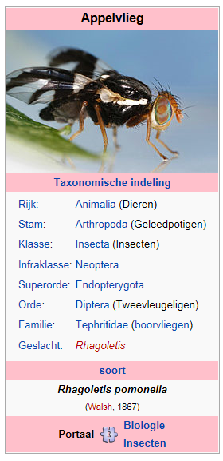
Soortvorming door isolatie sympatrische soortvorming 2
Nu paren de 2 rassen niet
meer onderling: dus soortvorming
Deze twee rassen verschillen nu
in genensamenstelling en de timing
van hun levenscyclus (3 weken
verschil) en zijn daardoor
reproductief geïsoleerd

Slide 20
Beide typen soortvorming in schema

